Slide 1
Ticketing System

Slide 2
Kebutuhan Ticketing System
Role | Kebutuhan
Client / user | Membuat tiket Memberikan feedback Melihat daftar tiket yang dibuat
Admin | Menentukan proritas tiket mengirimkan ticket ke engineer untuk mengerjakan issue ticket membuat report ticket berdasarkan prioritas,range tanggal, mengelelola user
Engineer | Mengerjakan ticket yang telah di berikan Menginputkan solution(penyelesaian)

Slide 3
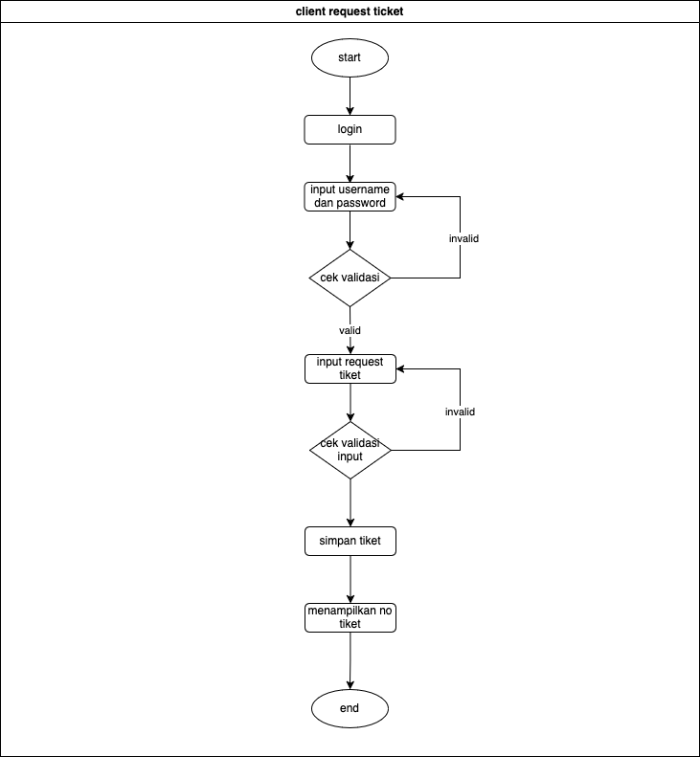
Flowchart Request Ticket Client

Slide 4
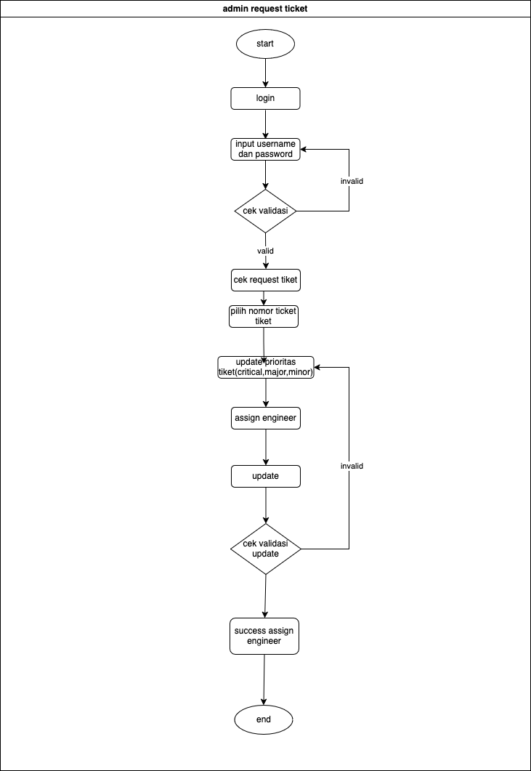
Flowchart Request Ticket Admin

Slide 5
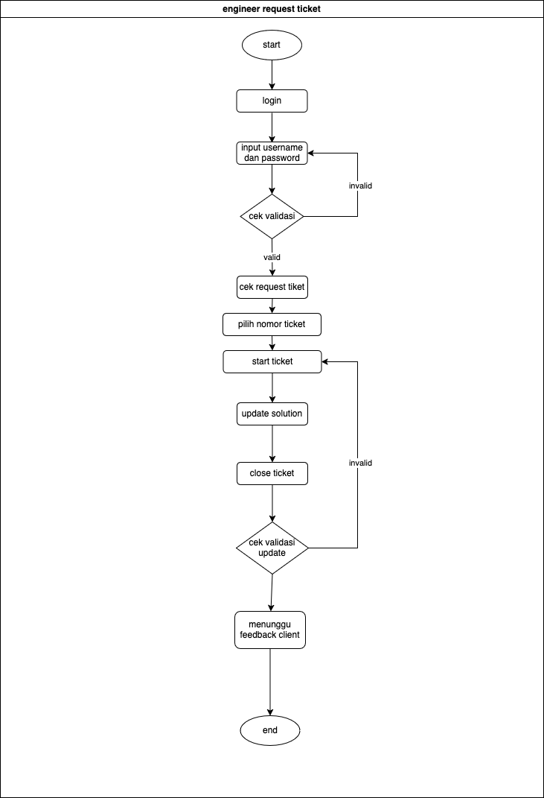
Flowchart Request Ticket Engineer

Slide 6
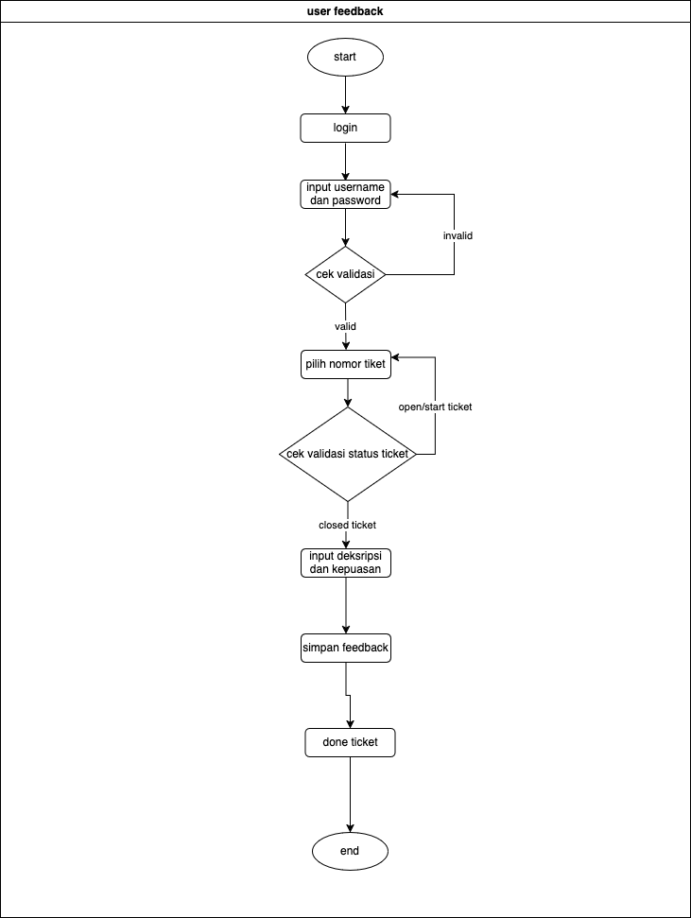
Flowchart Feedback Client

Slide 7
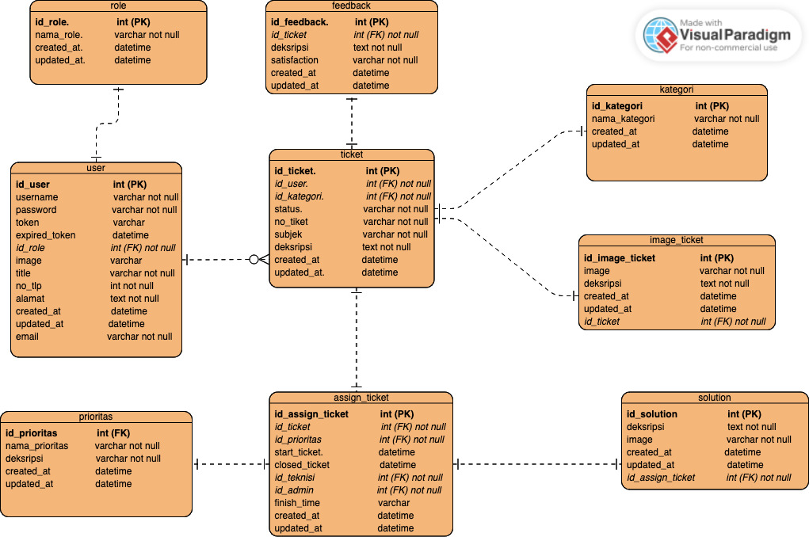
Erd

Slide 8
Referensi status,priority category ticket
Nama status | keterangan
Open | Ticket Belum di kerjakan
Start | Ticket sedang di kerjakan
Closed | Ticket Sudah di kerjakan
Nama priority | keterangan
Critical | Ticket harus segera di kerjakan
Major | Ticket di kerjakan jika ticket “critical” sudah closed
Minor | Ticket di kerjakan jika ticket “critical dan major sudah closed
Nama category | keterangan | contoh
Request | Permintaan user | Permintaan laporan pemakaian jaringan selama 1 bulan dll
Problem | Masalah terkait jaringan | Koneksi internet tidak ada, situs web terntentu tidak bisa di buka dll
Corective | Perbaikan | Perbaikan jalur cable utp di ruangan client yang tidak rapih dll

Slide 9
Migrate database dengan gorm
type User struct {
IdUser int `gorm:"type:int;primaryKey;autoIncrement;column:id_user"` // Kolom id_user sebagai primary key dan auto increment
Username string `gorm:"type:varchar(200);column:username;not null;unique"`
Password string `gorm:"type:varchar(150);column:password;not null"`
Name string `gorm:"type:varchar(150);column:name"`
Email string `gorm:"type:varchar(150);column:email;not null;unique"`
Token string `gorm:"type:varchar(220);column:token"`
ExpiredToken time.Time `gorm:"type:datetime;column:expired_token"`
IdRole int `gorm:"type:int;index;column:id_role;not null"` // Foreign Key yang mengarah ke role.id_role
Image string `gorm:"type:varchar(220);column:image"`
Title string `gorm:"type:varchar(220);column:title;not null"`
NoTelepon int `gorm:"type:int;column:no_telepon;not null"`
Address string `gorm:"column:address;type:text;not null"`
CreatedAt time.Time `gorm:"type:datetime;"`
UpdatedAt time.Time `gorm:"type:datetime;"`
Role Role `gorm:"foreignKey:IdRole;constraint:OnDelete:RESTRICT;"` // Relasi dengan Role
}
db.AutoMigrate(&models.User{})

Slide 10
Terimakasih

